Slide 1

Projektni zadatak iz predmeta masinsko ucenje
Dragana Ninkovic 2023/3010

Slide 2
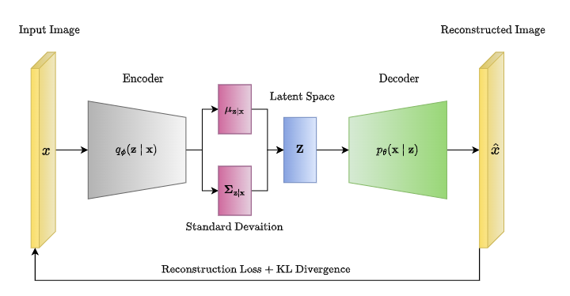
"Auto-Encoding Variational Bayes""
Slika 1 Arhitektura modela

Slide 3
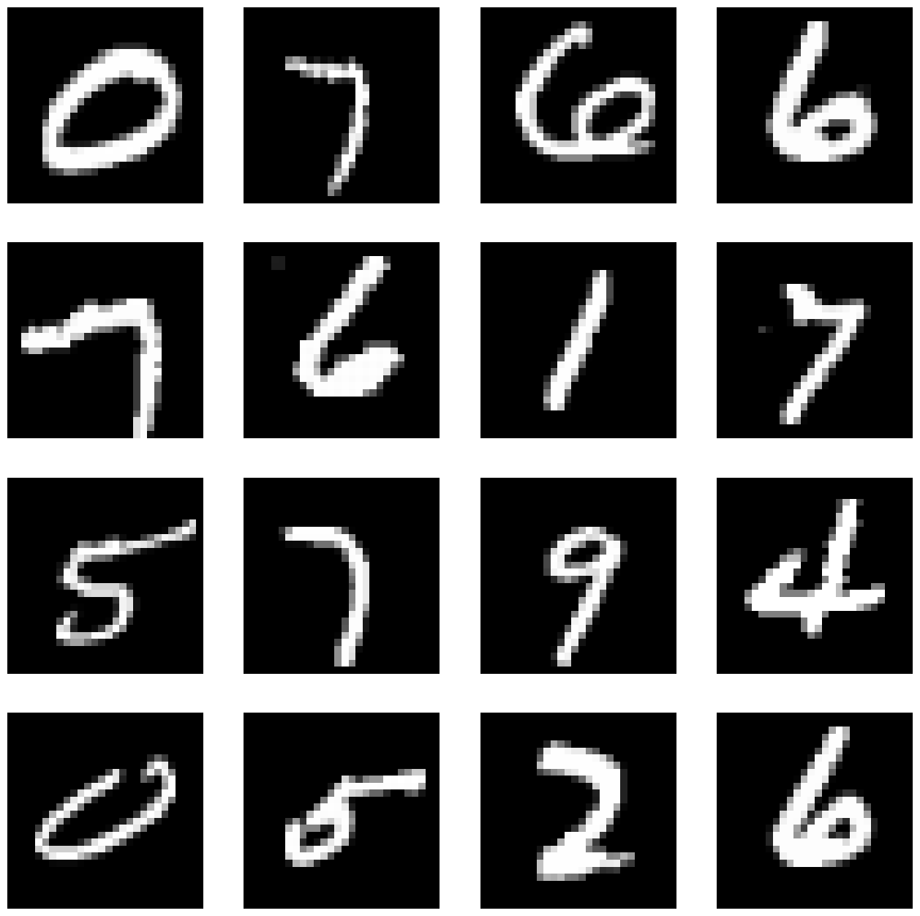
MNIST skup podataka
Slika 2 Prikaz ulaznih podataka

Slide 4
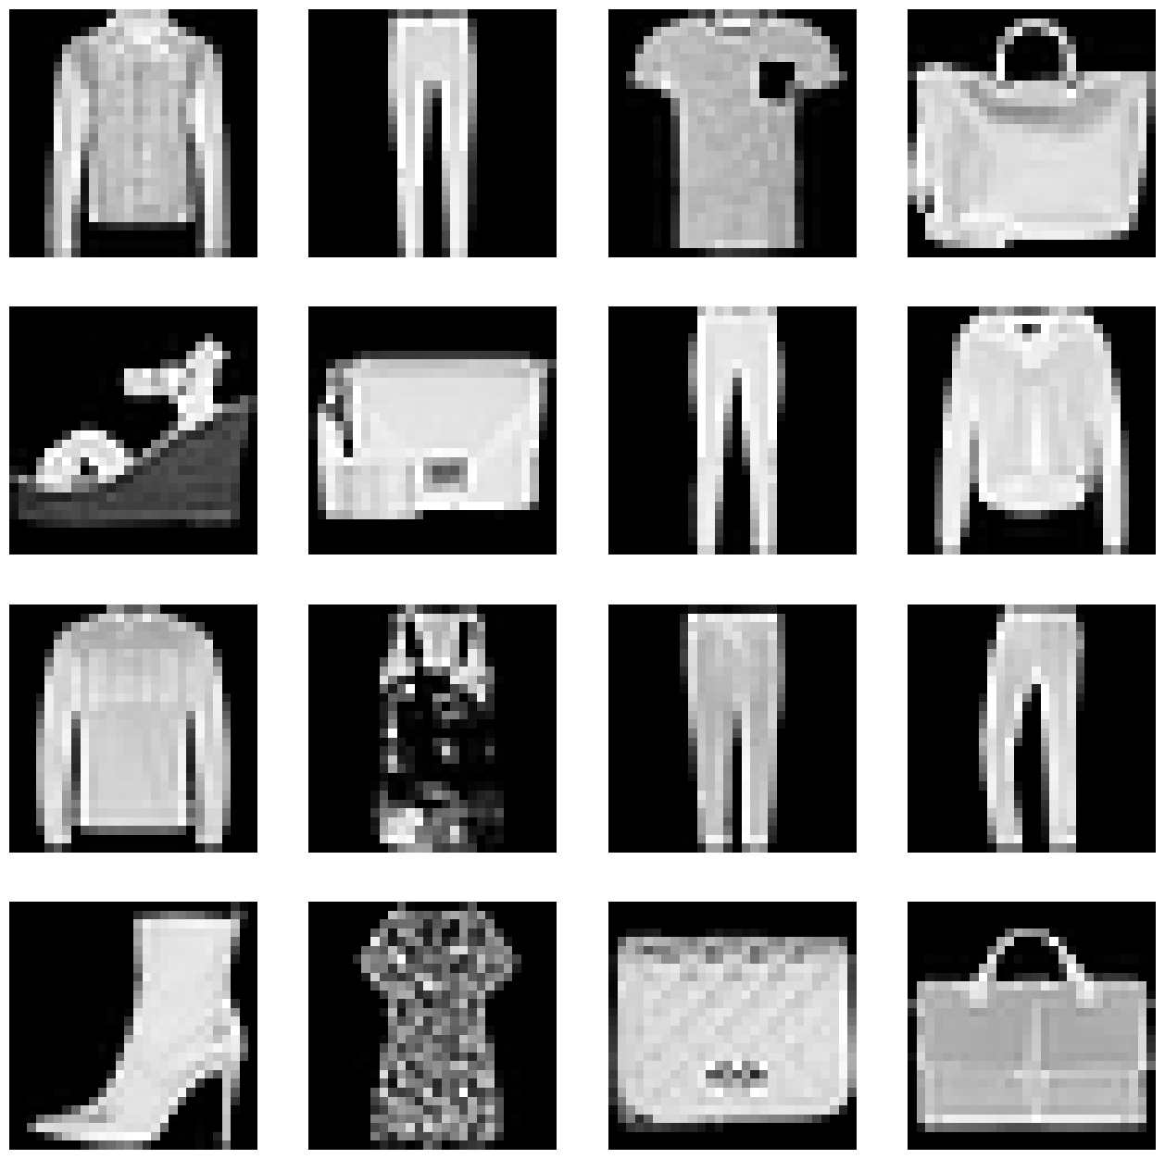
FashionMNIST skup podataka
Slika 3 Prikaz ulaznih podataka

Slide 5
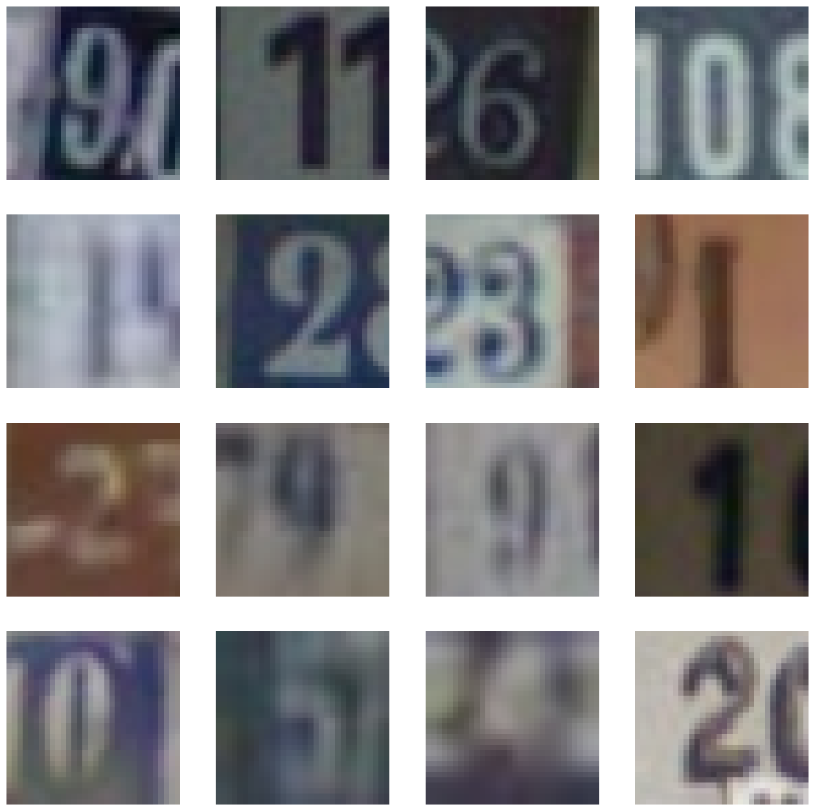
SVHN(Street view house numbers) skup podataka
Slika 4 Prikaz ulaznih podataka

Slide 6
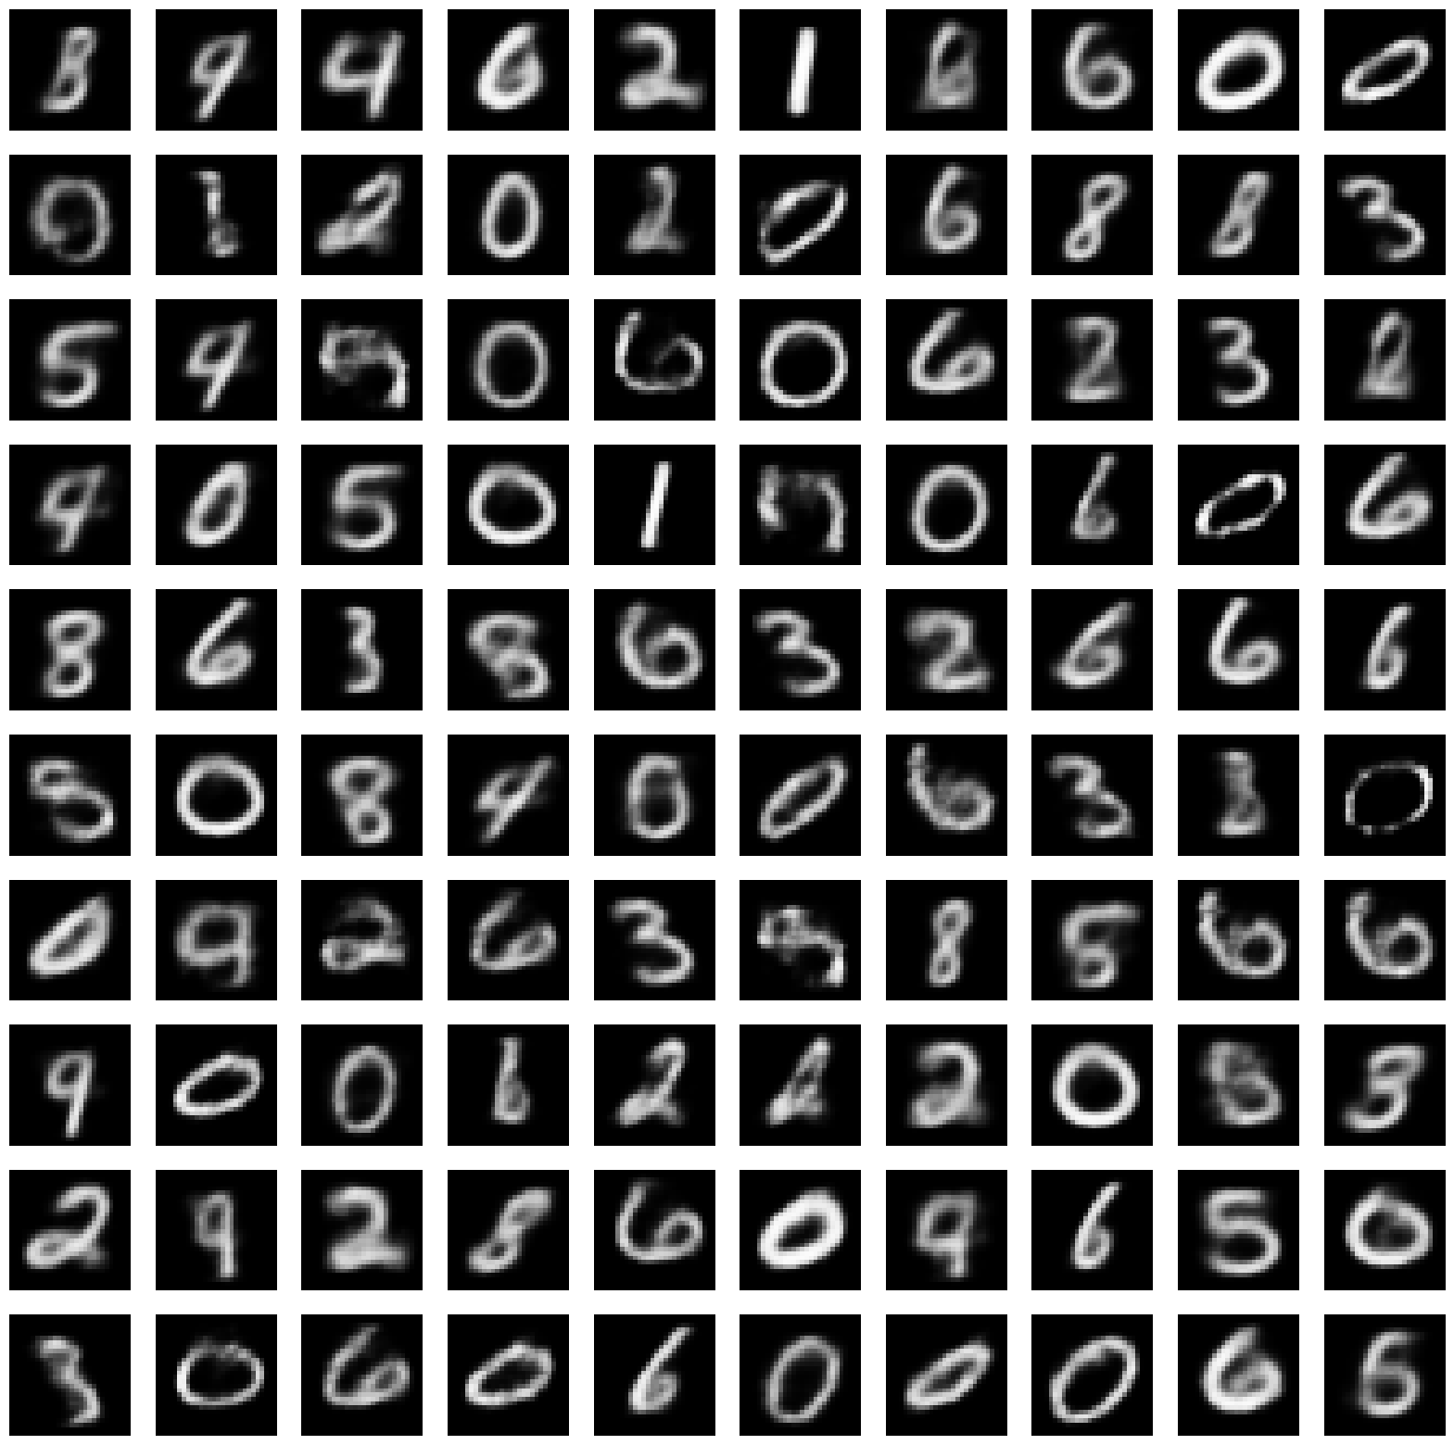
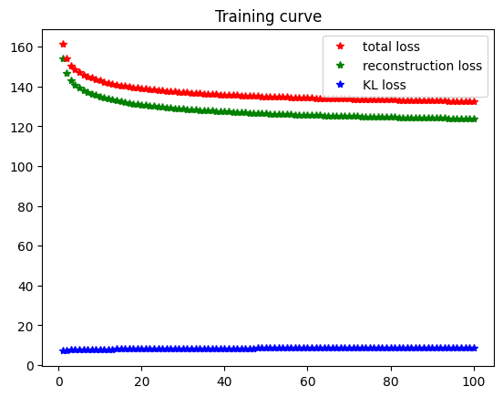
Reprodukovanje rada za MNIST 3D
Rezultati na test skupu:
Average total loss: 132.386 Average reconstruction Loss: 123.629 Average KL Loss: 8.757
Slika 5 Primeri generisanih podataka
Slika 6 Proces treniranja

Slide 7
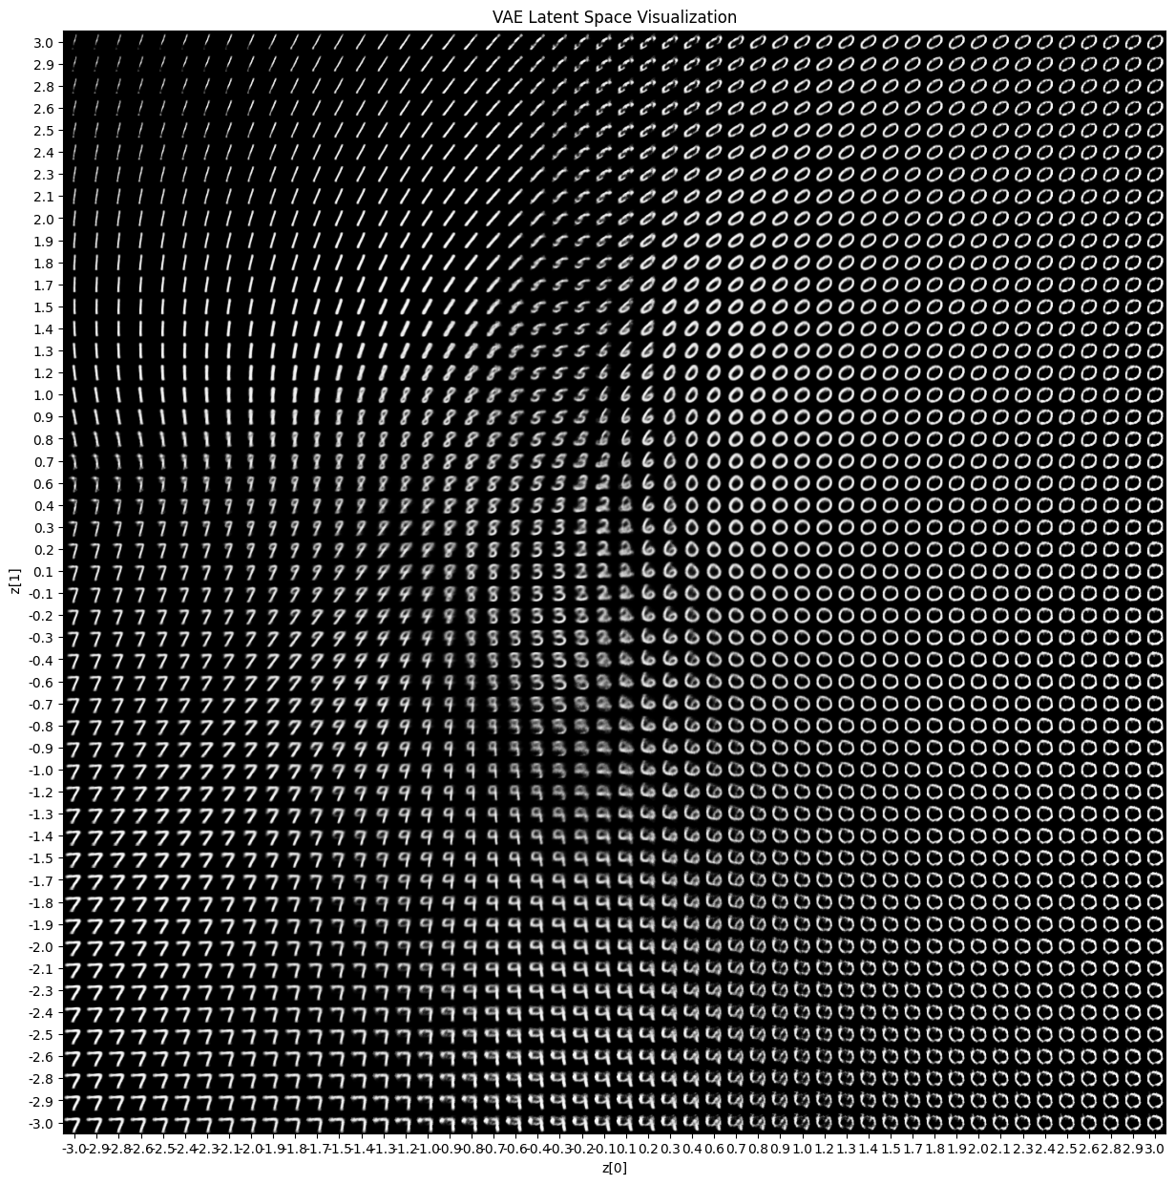
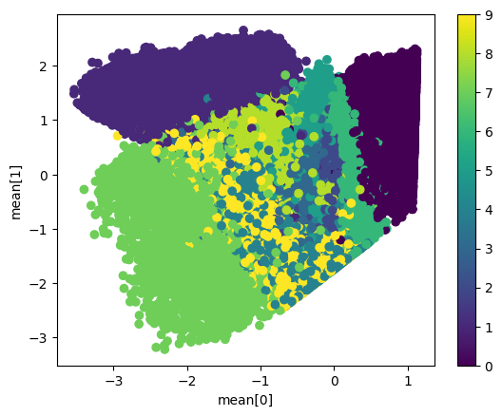
MNIST 2D rezultati
Skriveni sloj dimenzije 16
Slika 7 Trening skup u latentnom prostoru
Slika 8 Vizualizacija latentnog prostora

Slide 8
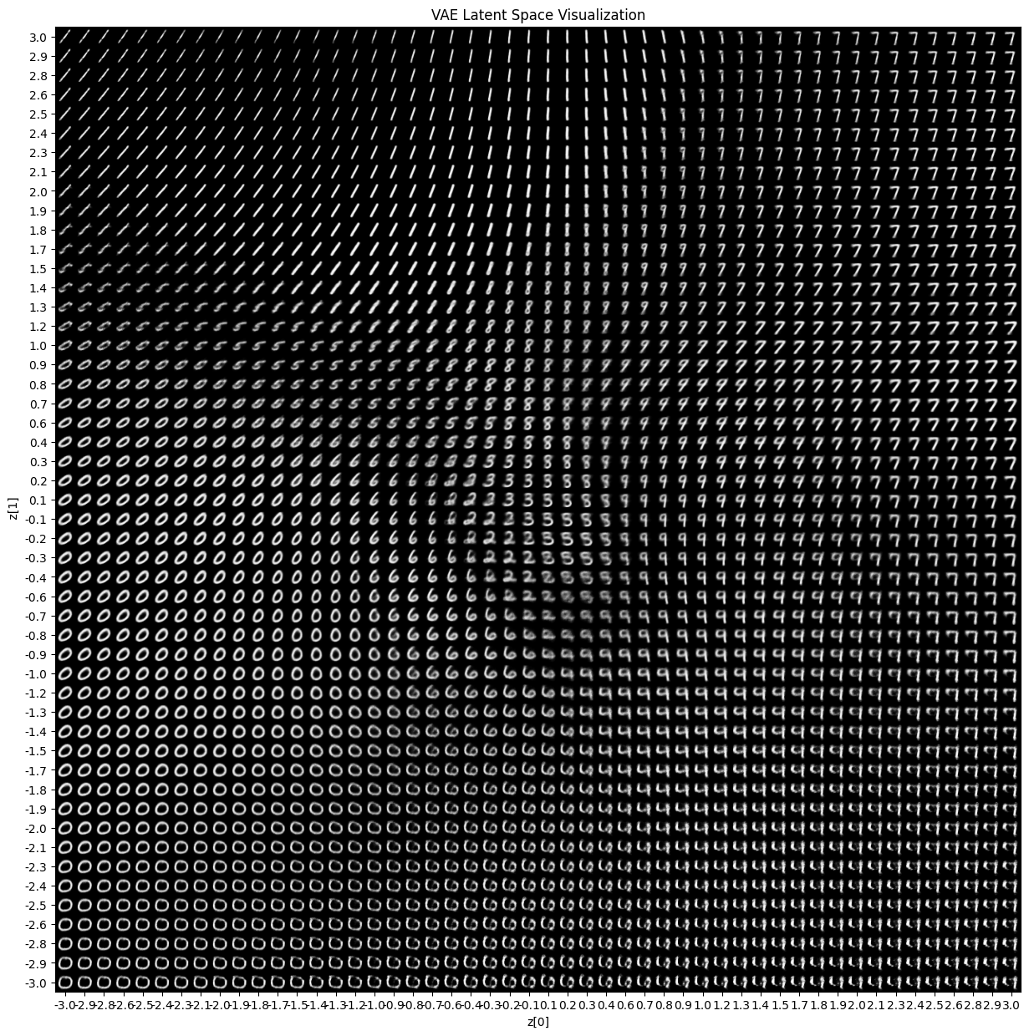
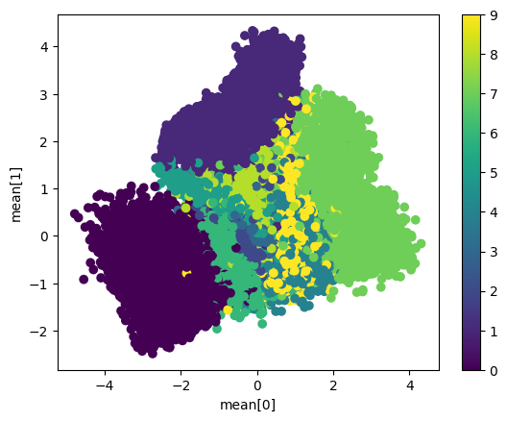
MNIST 2D rezultati
Dimenzija skrivenog sloja 100
Slika 9 Trening skup u latentnom prostoru
Slika 10 Vizualizacija latentnog prostora

Slide 9
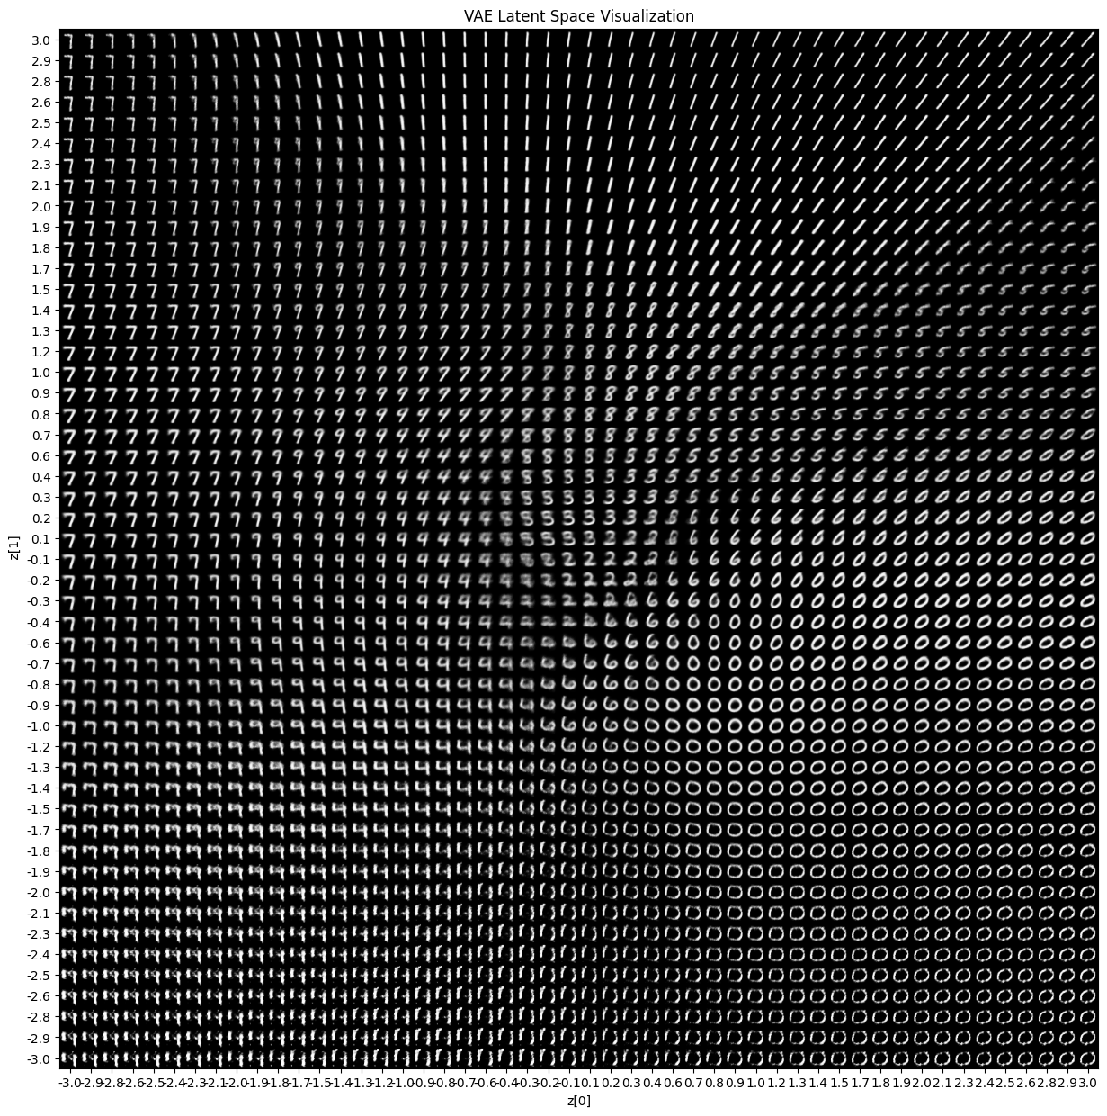
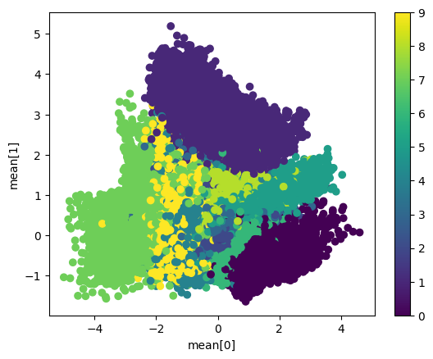
MNIST 2D rezultati
Dimenzija skrivenog sloja 200
Slika 11 Trening skup u latentnom prostoru
Slika 12 Vizualizacija latentnog prostora

Slide 10
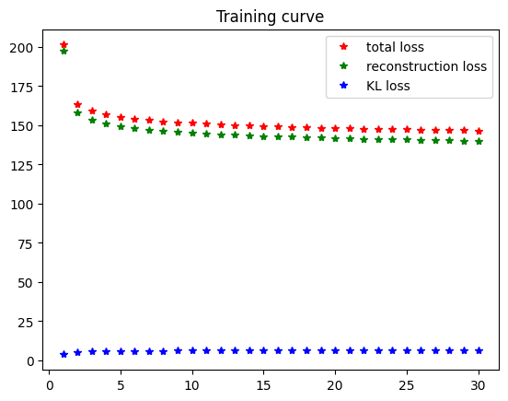
MNIST 2D rezultati
Rezultati na test skupu:
Average total loss: 146.530 Average reconstruction Loss: 139.822 Average KL Loss: 6.708
Slika 13 Proces treniranja za skriveni sloj dimenzije 100

Slide 11

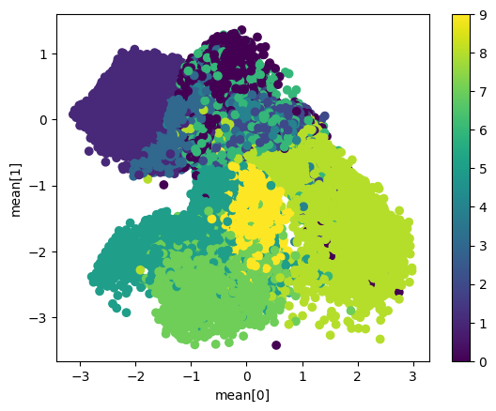
FashionMNIST rezultati
Dimenzija skrivenog sloja 16
Slika 14 Trening skup u latentnom prostoru
Slika 15 Vizualizacija latentnog prostora

Slide 12
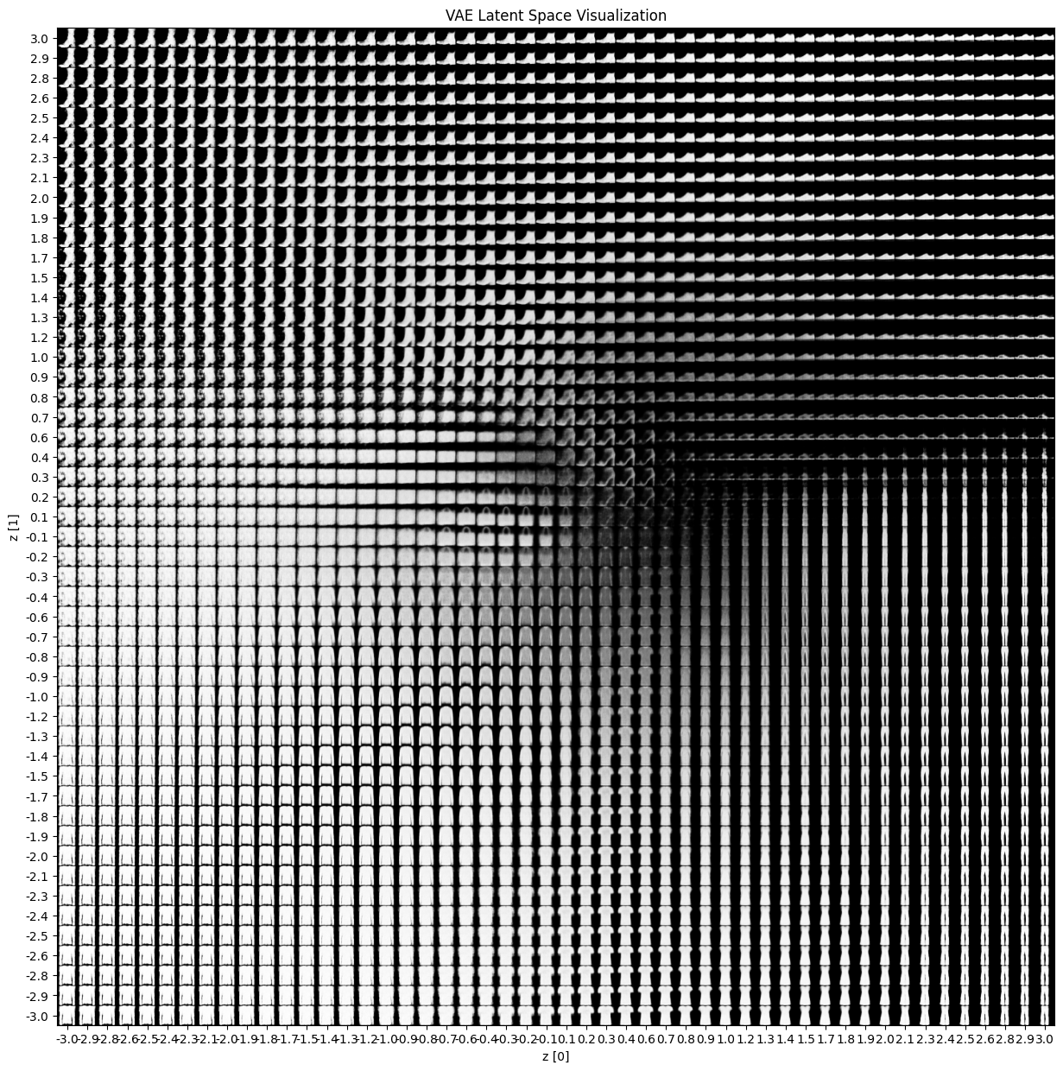
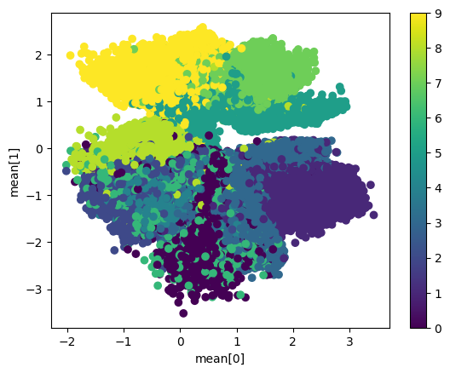
FashionMNIST skup podataka
Dimenzija skrivenog sloja 100
Slika 16 Trening skup u latentnom prostoru

Slide 13
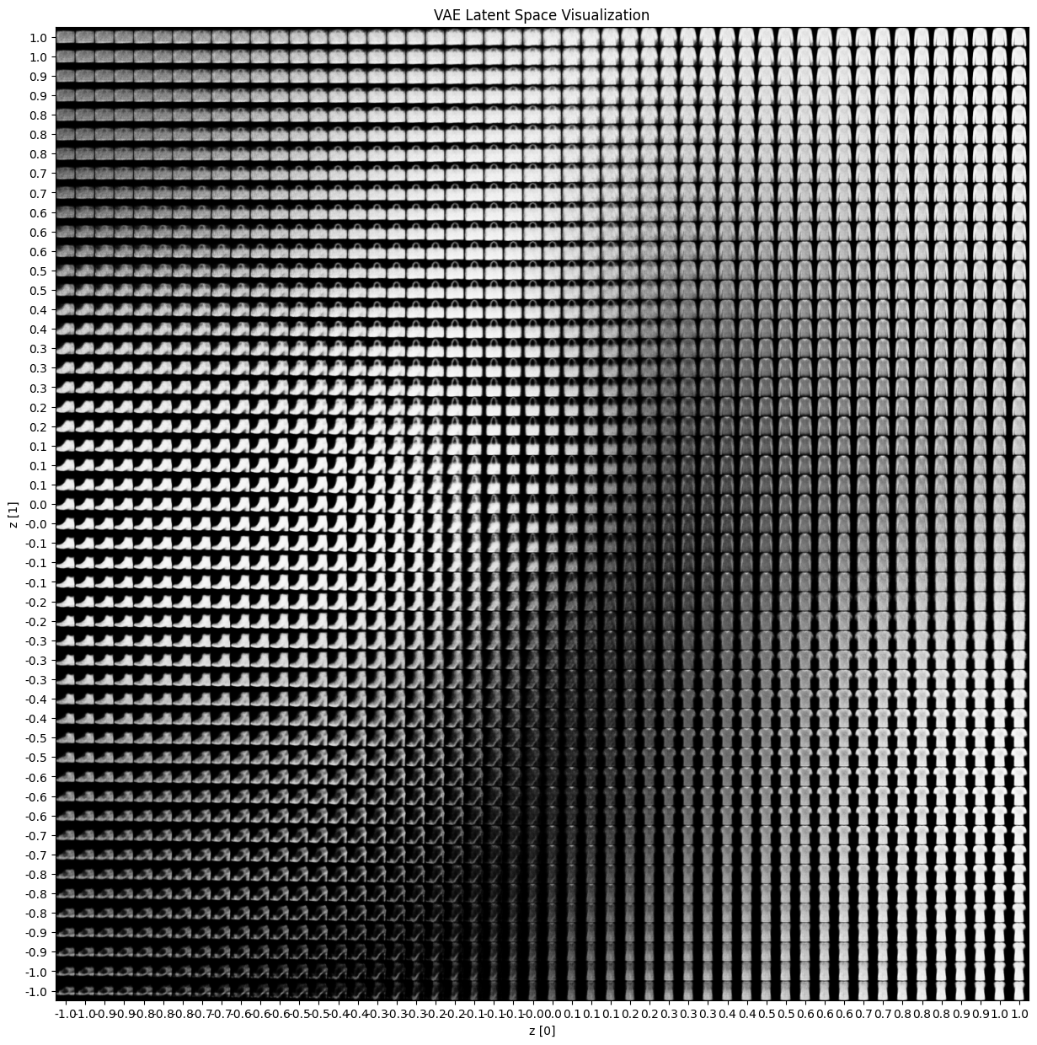
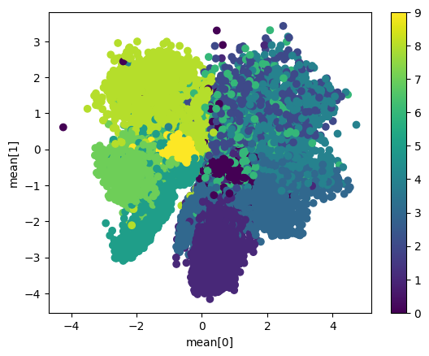
FashionMNIST rezultati
Dimenzija skrivenog sloja 200
Slika 18 Trening skup u latentnom prostoru
Slika 19 Vizualizacija latentnog prostora

Slide 14
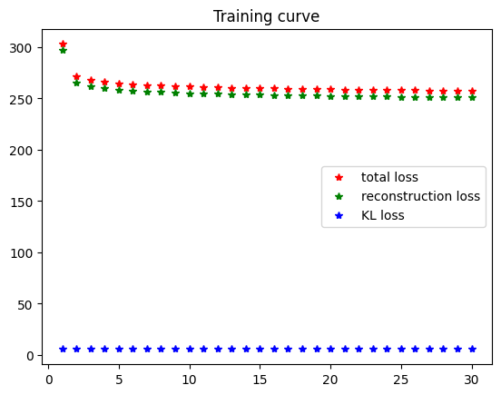
FashionMNIST rezultati
Rezultati na test skupu:
Average total loss: 254.211 Average reconstruction Loss: 247.382 Average KL Loss: 6.829
Slika 20 Proces treniranja

Slide 15
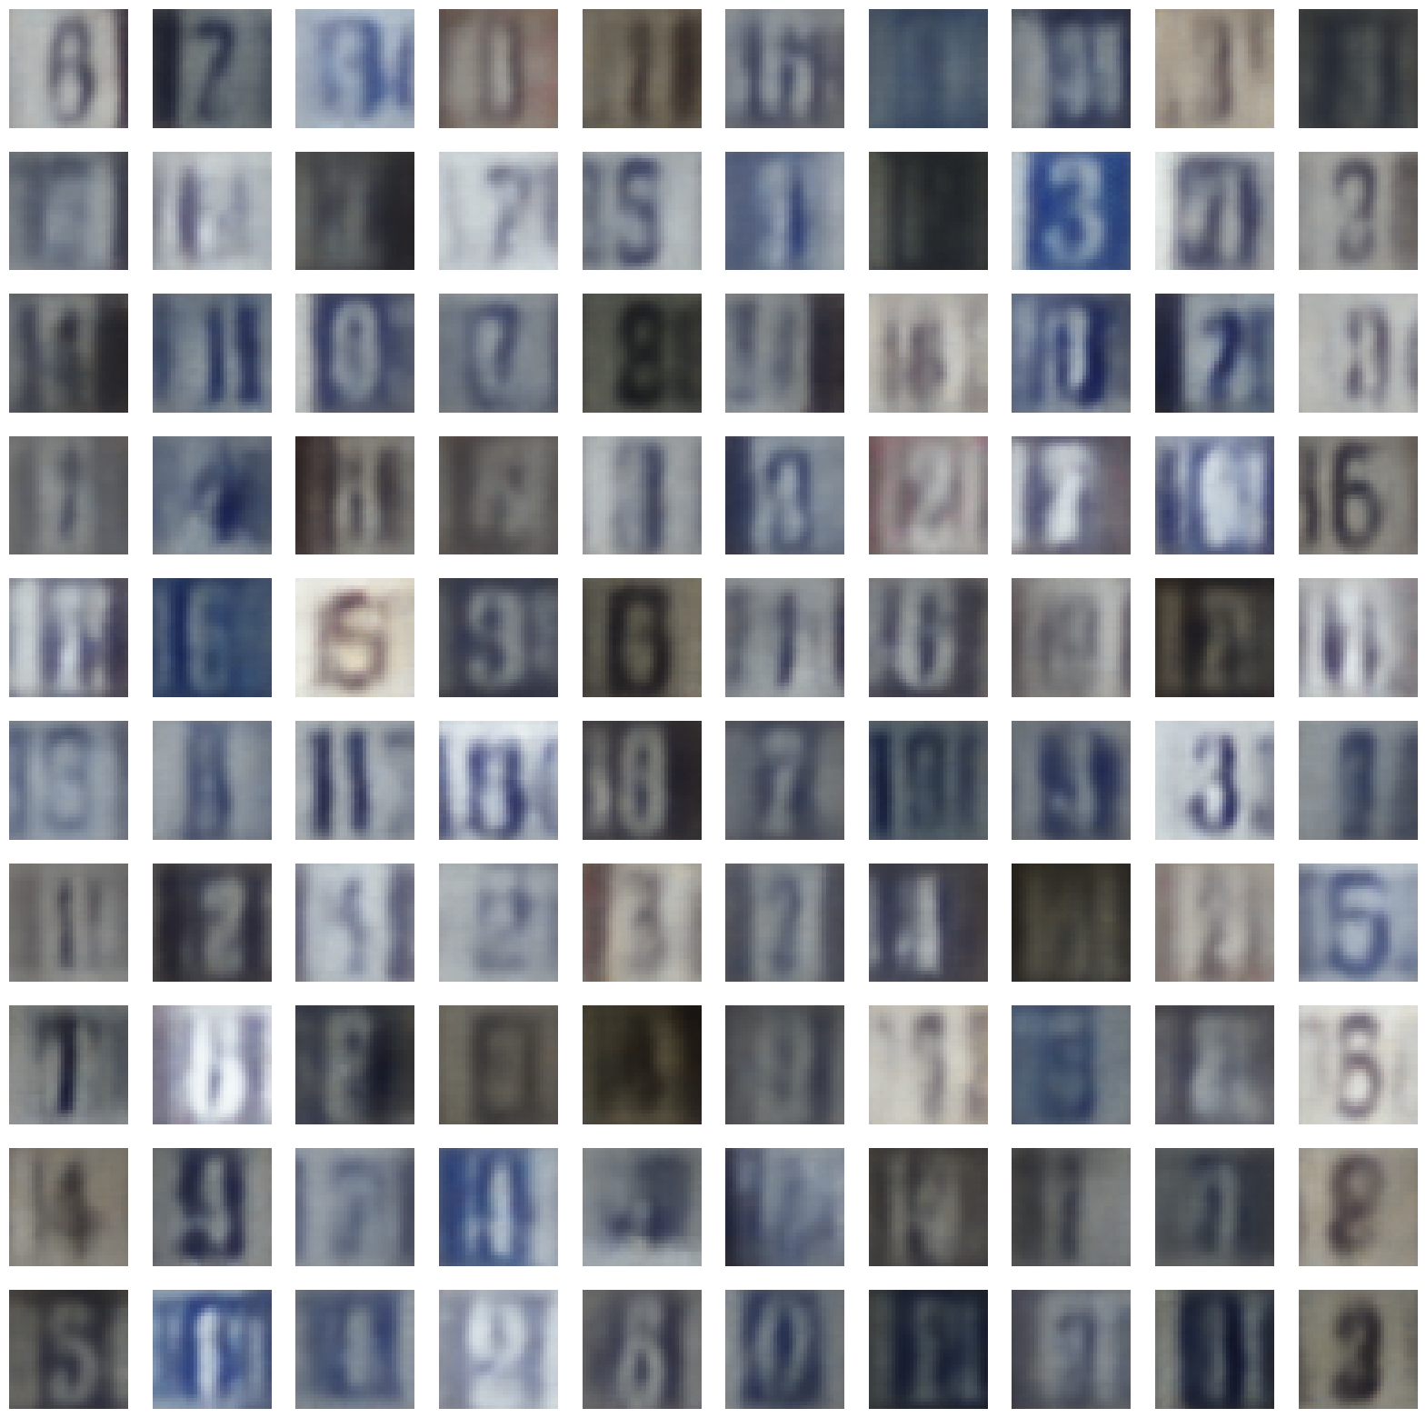
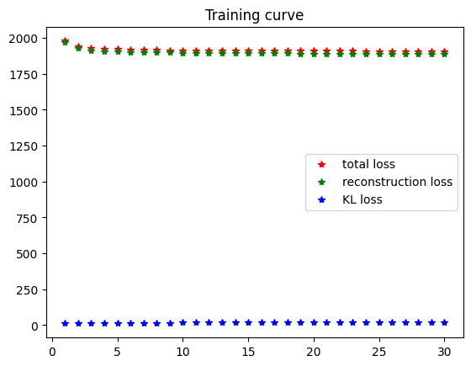
SVHN 3D rezultati
Rezultati na test skupu:
Average total loss: 1908.620 Average reconstruction Loss: 1888.497 Average KL Loss: 20.123
Slika 21 Vizualizacija latentnog prostora
Slika 22 Vizualizacija latentnog prostora

Slide 16
Hvala na paznji :)!

